Slide 1

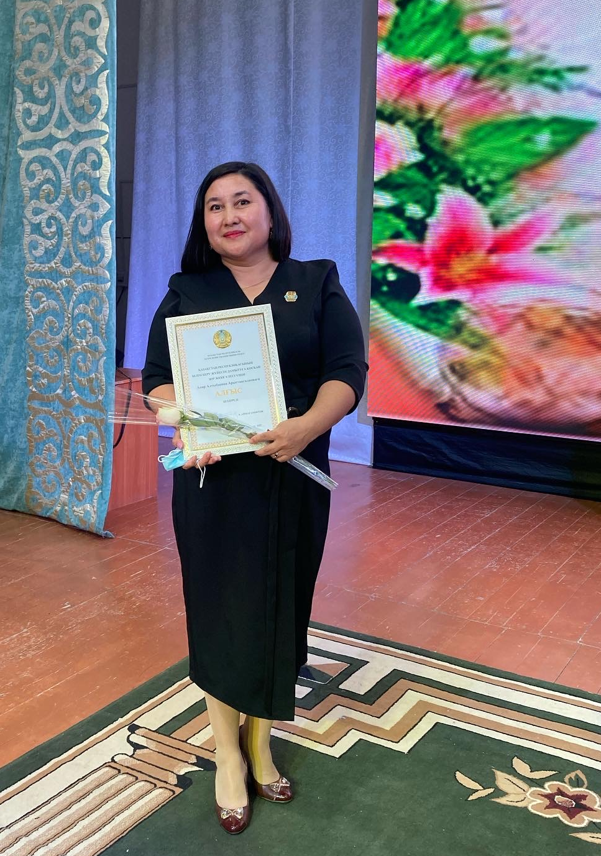
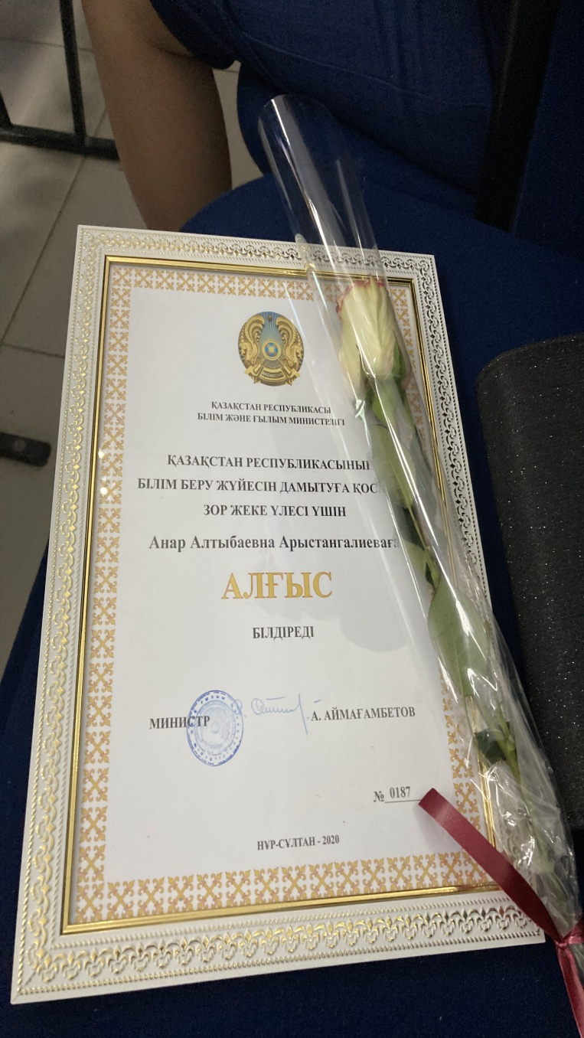
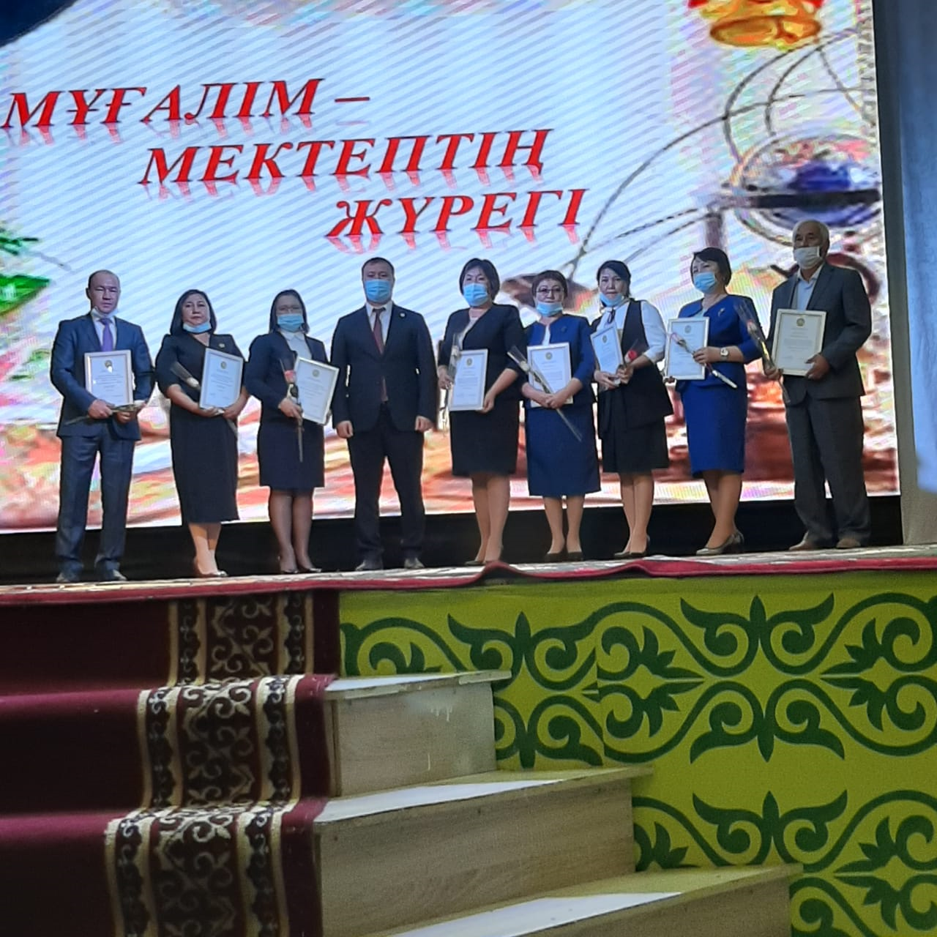
Республикалық Білім және ғылым
министрінің Алғысы
2020ж

Slide 2
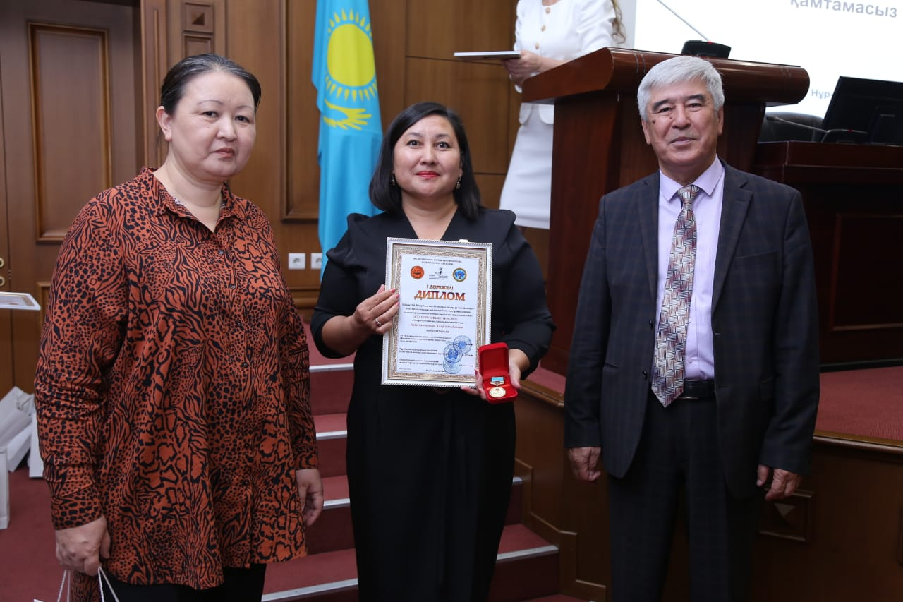
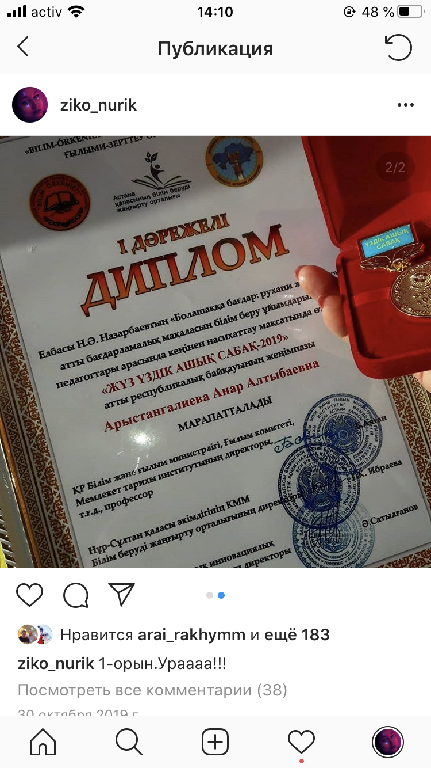
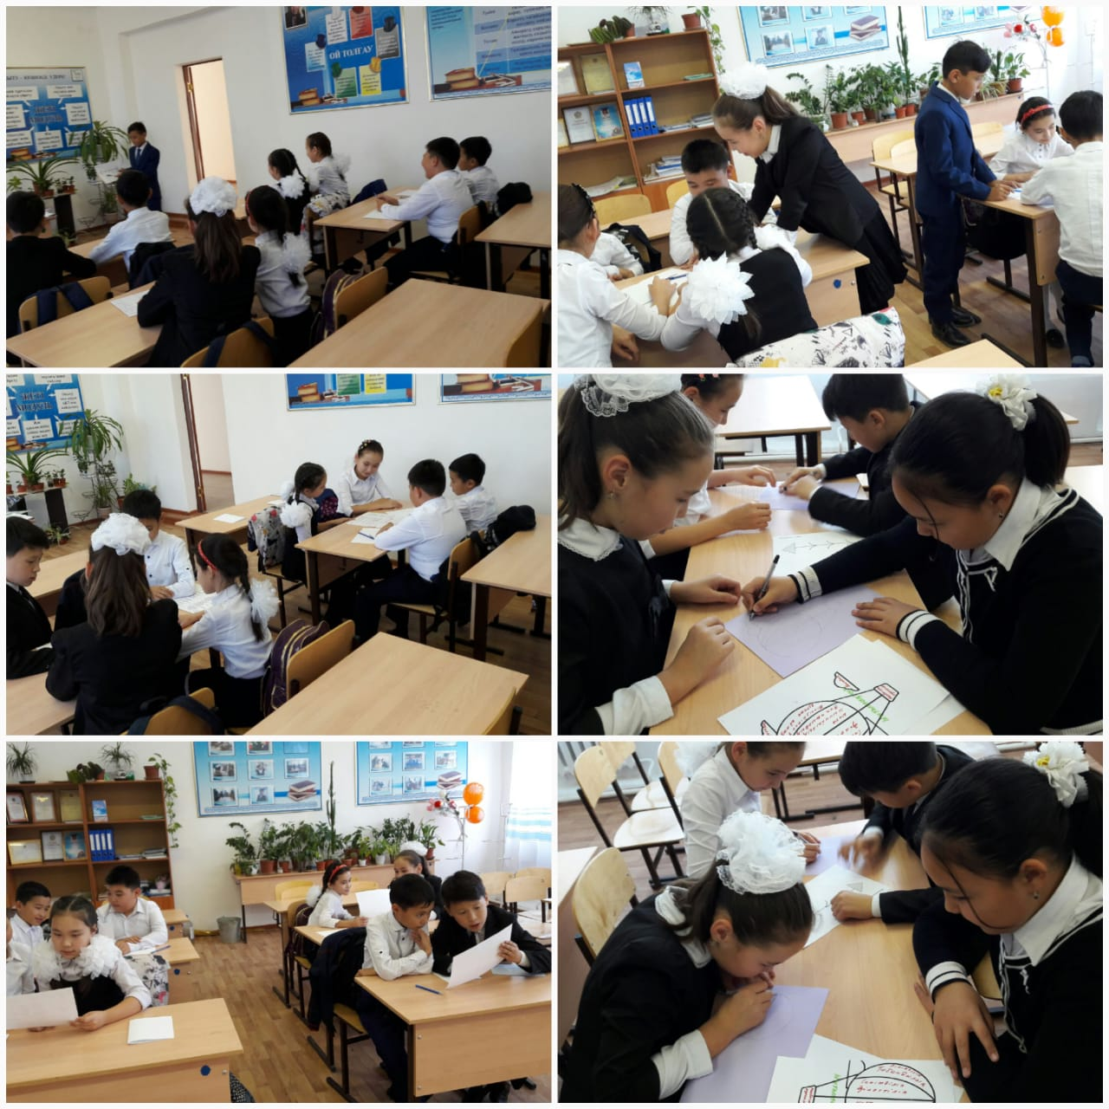
Республикалық «Жүз үздік ашық сабақ-2019»
І-дәрежелі диплом Нұрсұлтан қаласы

Slide 3
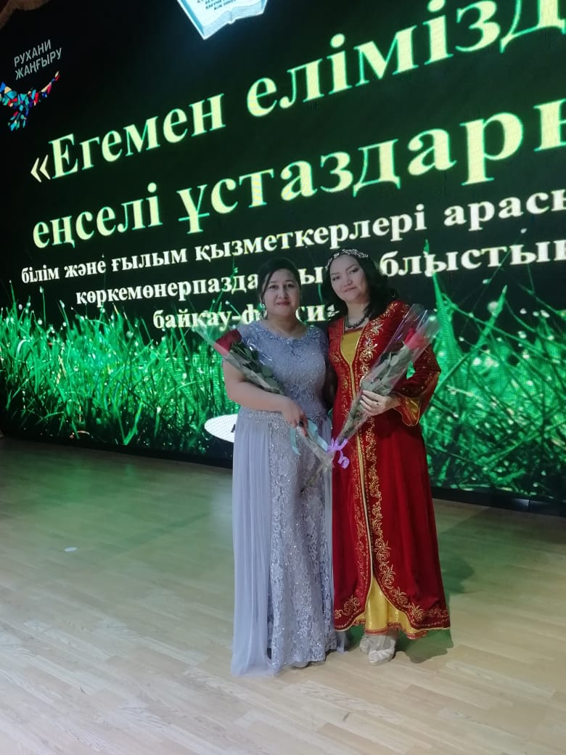
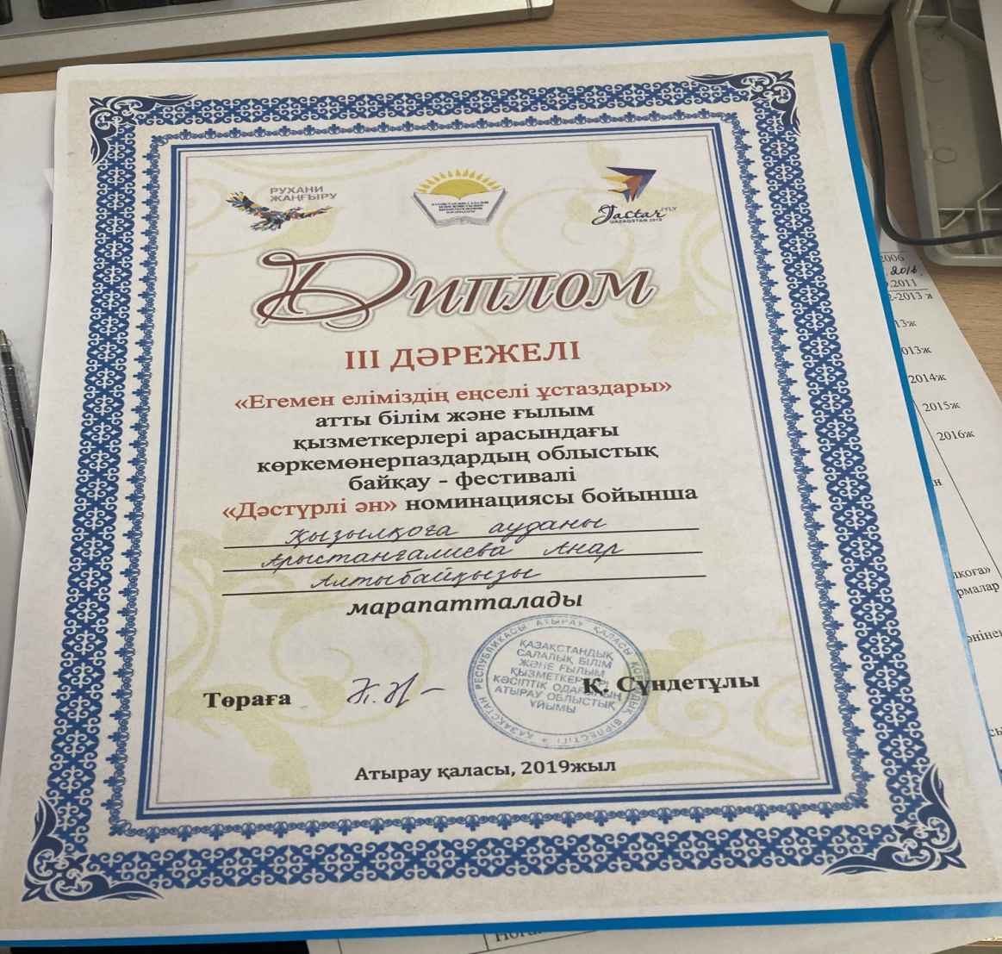
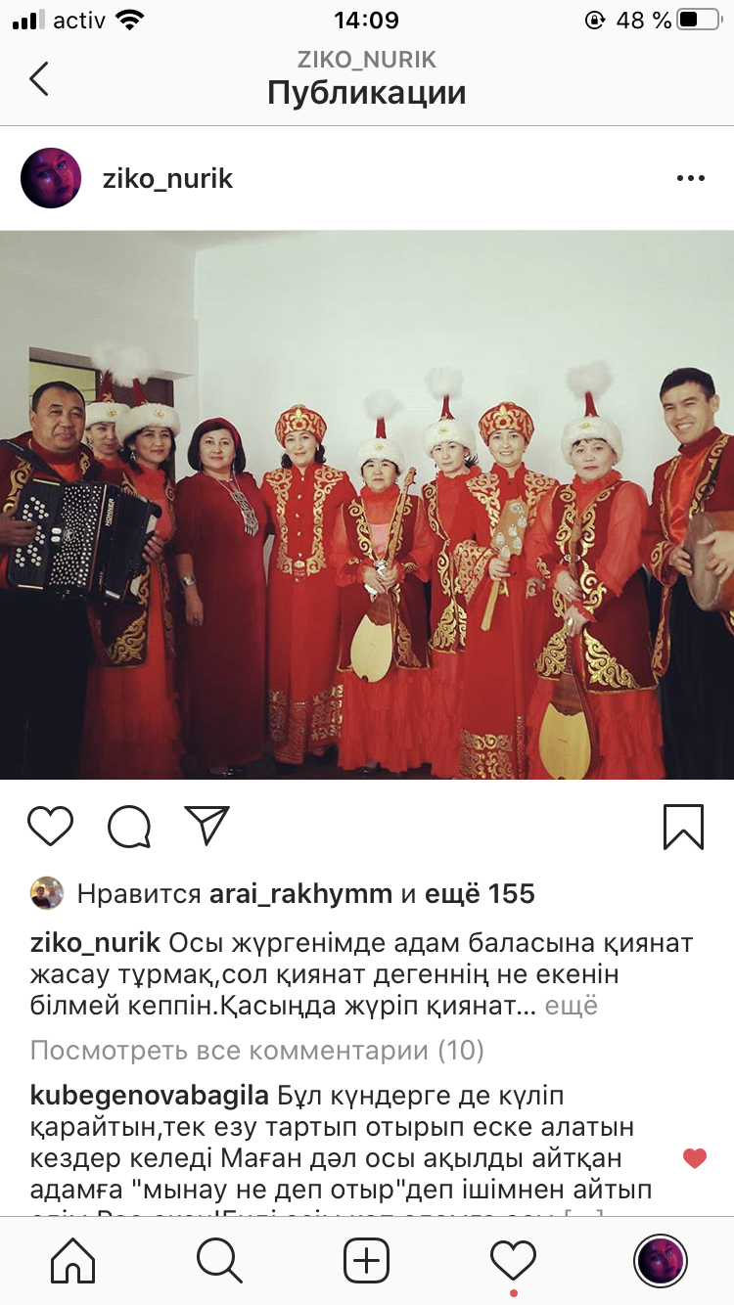
Облыстық
«Егемен еліміздің еңселі ұстаздары»
Дәстүрлі ән номинациясы
3-орын 2020ж

Slide 4
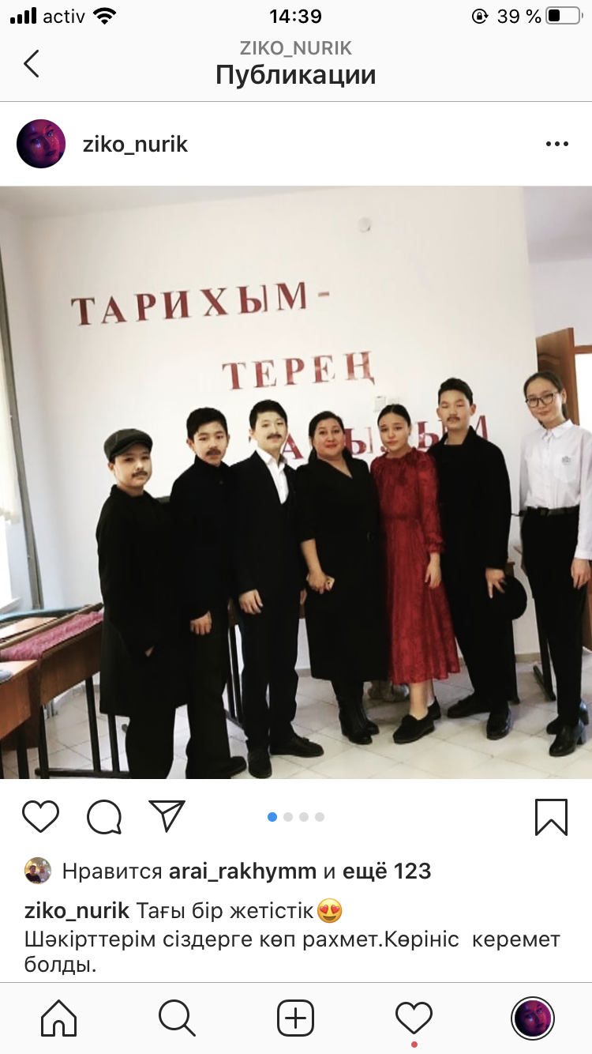
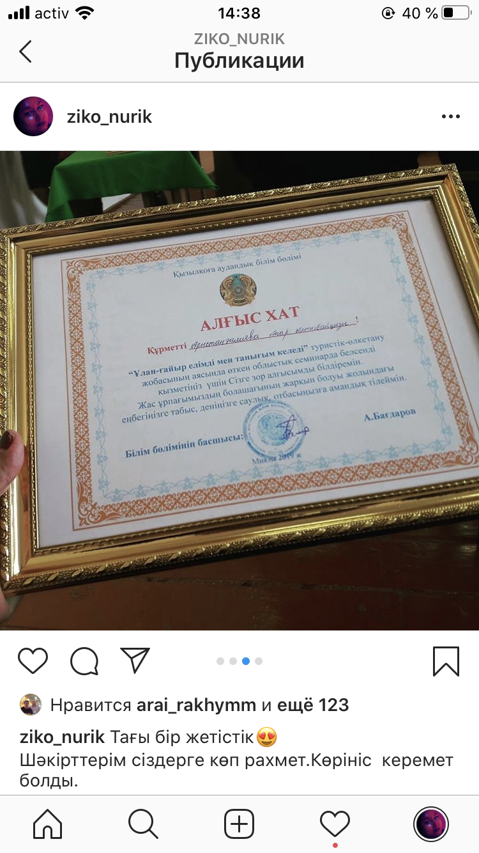
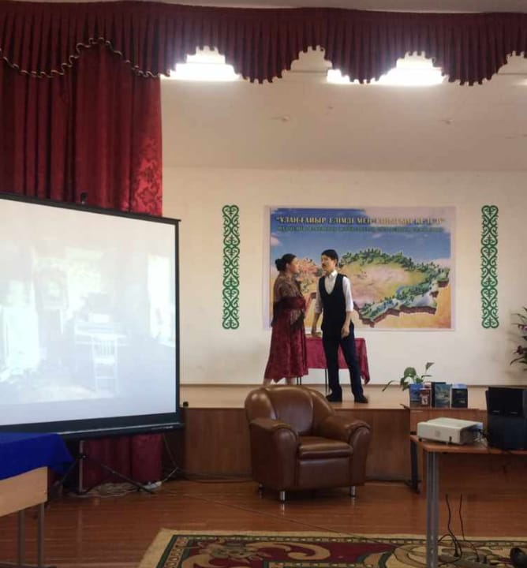
“Ұлан ғайыр елімді ,Мен танығым келеді”
туристік-өлкетану жобасы аясында өткен
Облыстық семинар «Алғыс хат»

Slide 5
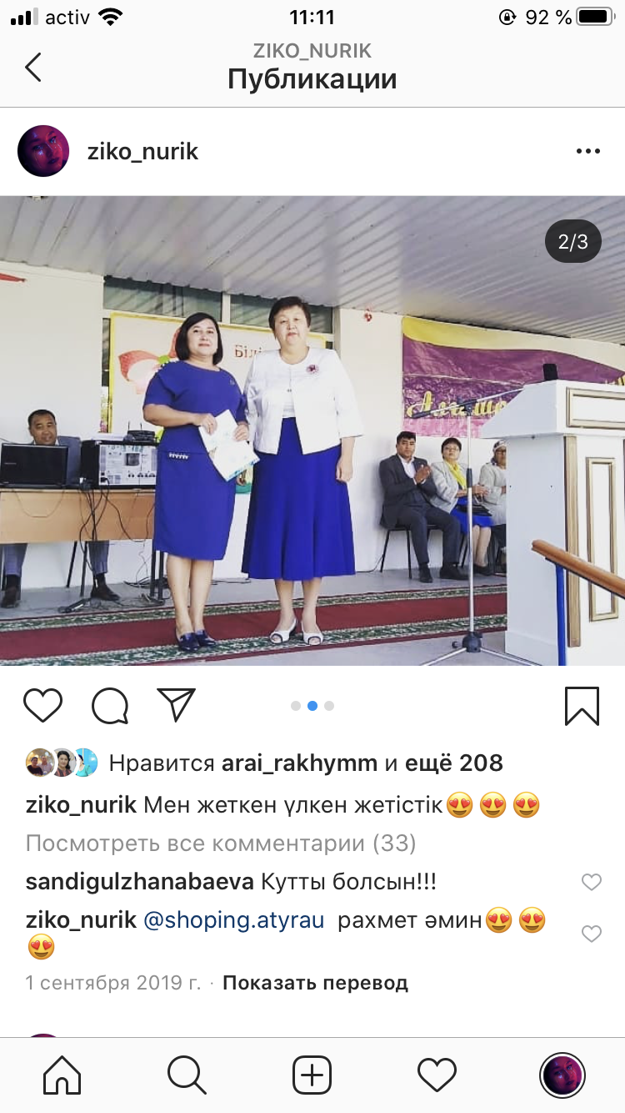
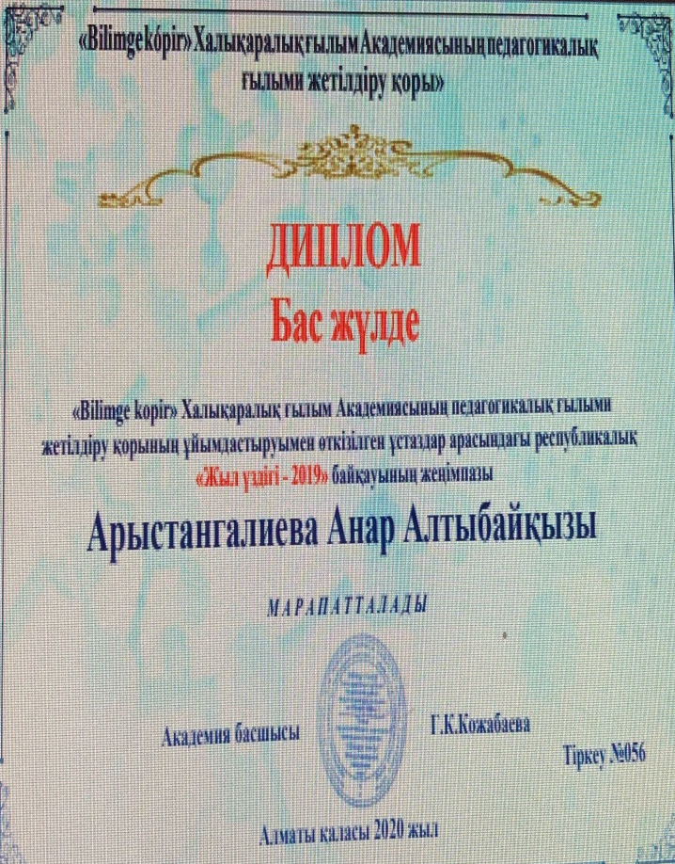
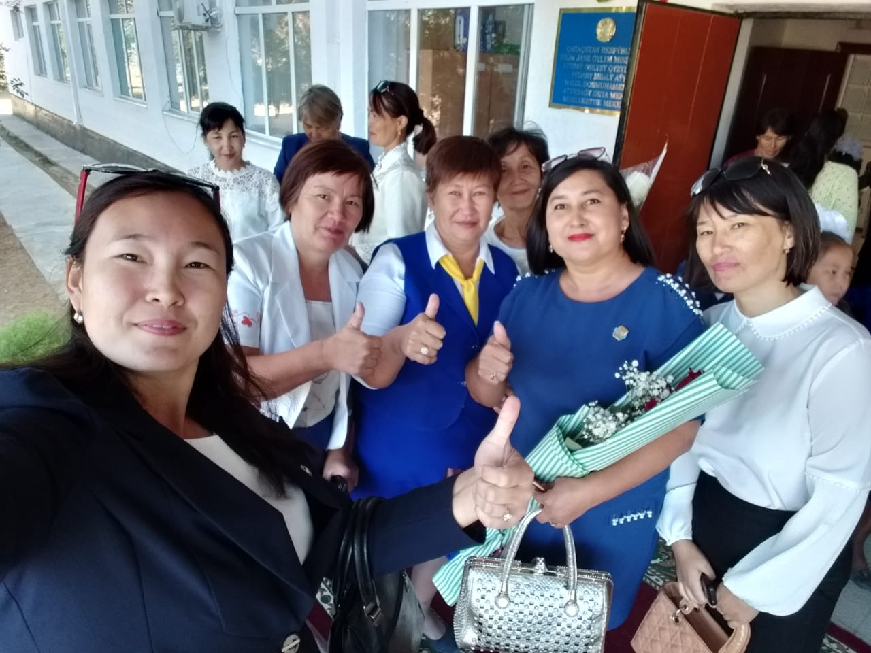
Халықаралық ғылым Академиясының педагогикалық ғылыми жетілдіру қорының
ұйымдастыруымен өткізген ұстаздар арасындағы республикалық «Жыл үздігі» Бас жүлде

Slide 6
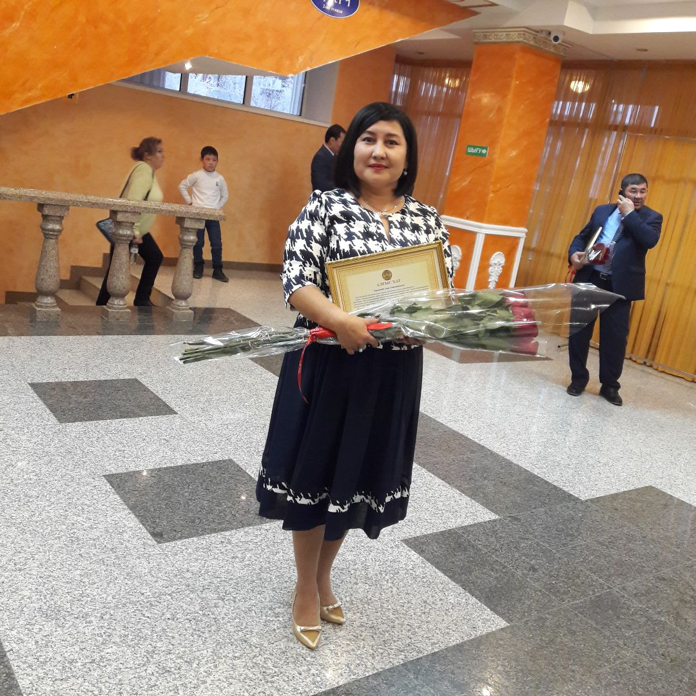
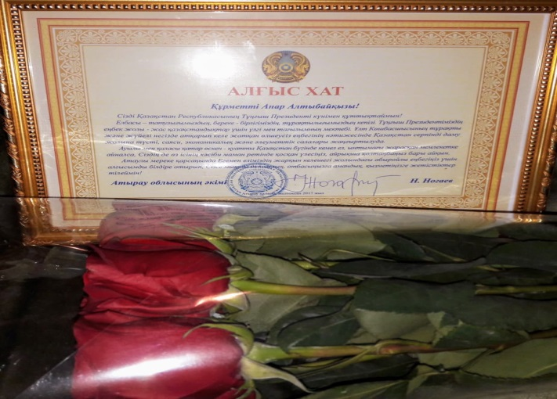
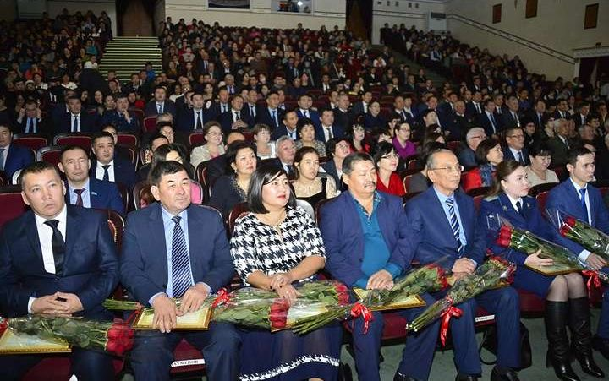
Оқушы шығармашылығын арттырудағы жетістігі үшін
Облыс Әкімі «Алғыс хаты»

Slide 7
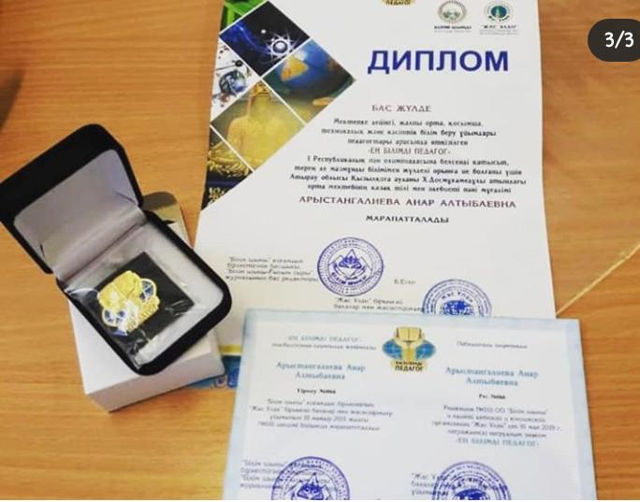
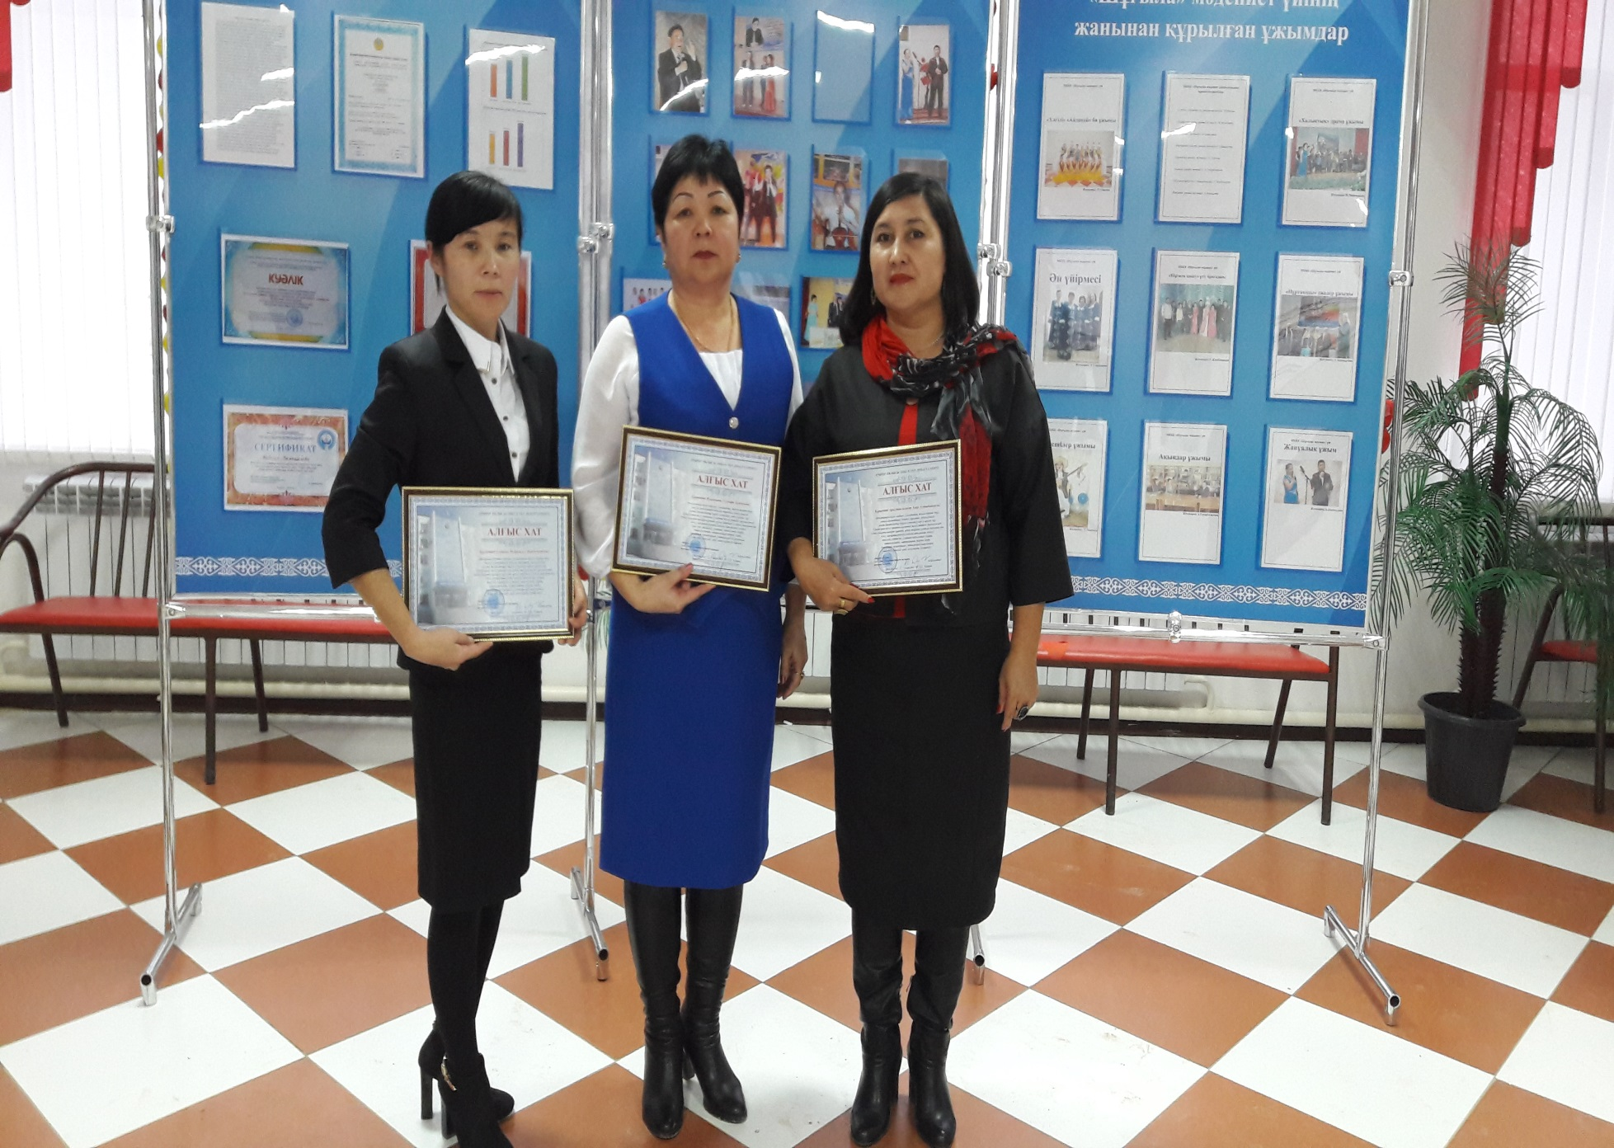
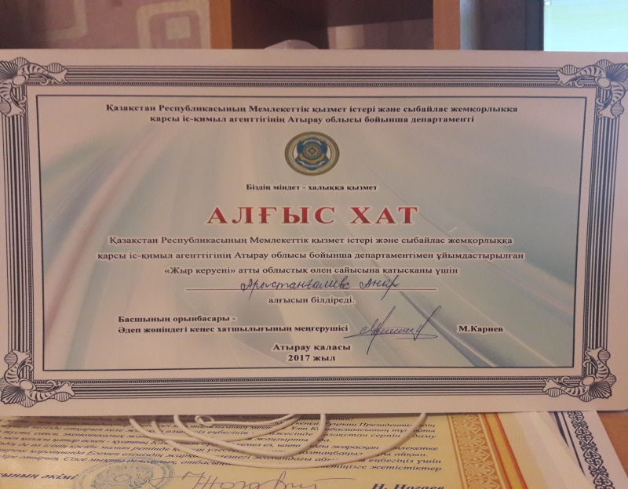
«Ең білімді педагог»
Педагогтарға арналған
І Республикалық пән олимпиадасы «Бас жүлде» 2019ж
Ішкі істер органына үміткерлерді даярлаудағы өлшеусіз еңбегі үшін
Облыстық Ішкі Істер Департаментінің «Алғыс хаты»
«Жыр керуені»
ҚР Мемлекеттік қызмет
істері мен сыбайлас жемқорлыққа
қарсы агенттігінің
Атырау облысы бойынша
Департаментінің
«Алғыс хаты»

Slide 8
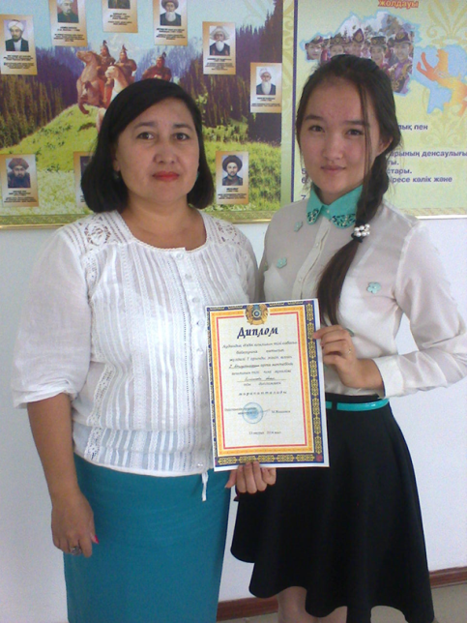
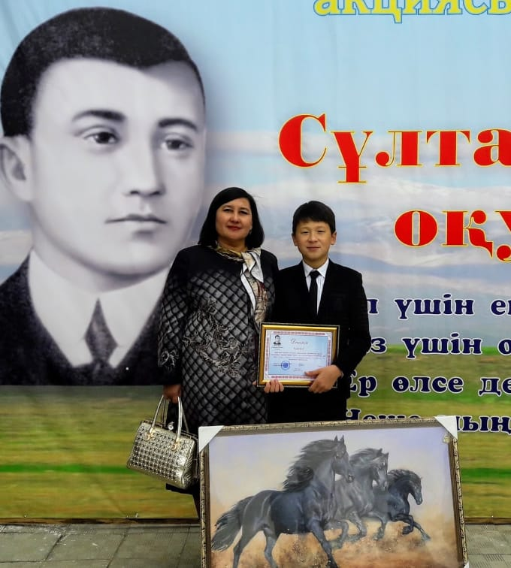
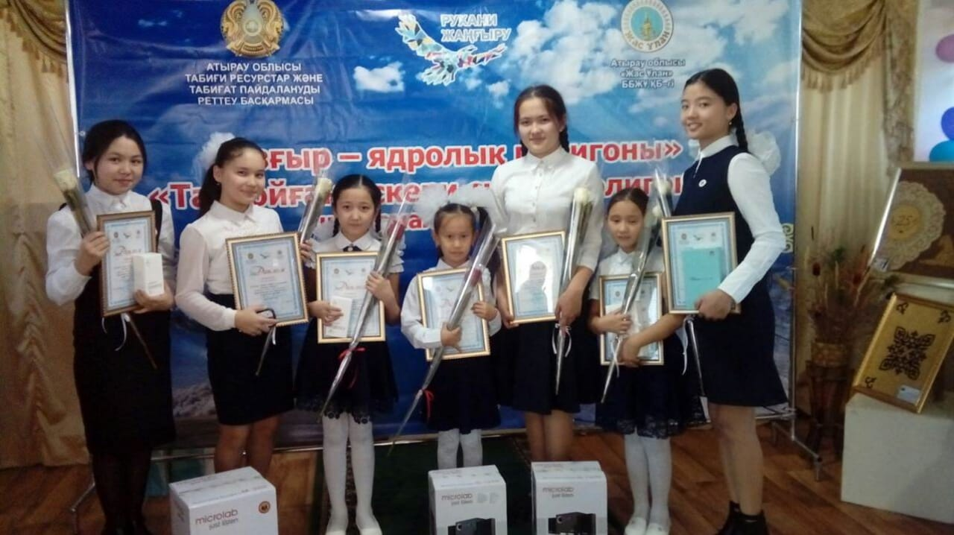
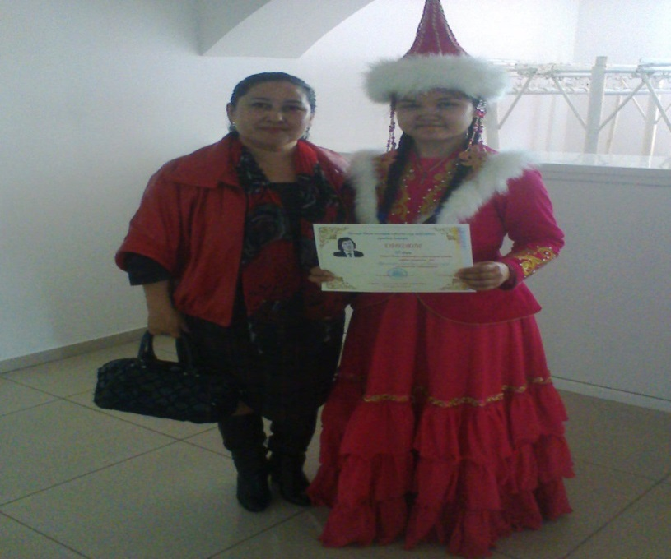
Облыстық байқауының
жеңімпазын дайындағаны үшін

Slide 9
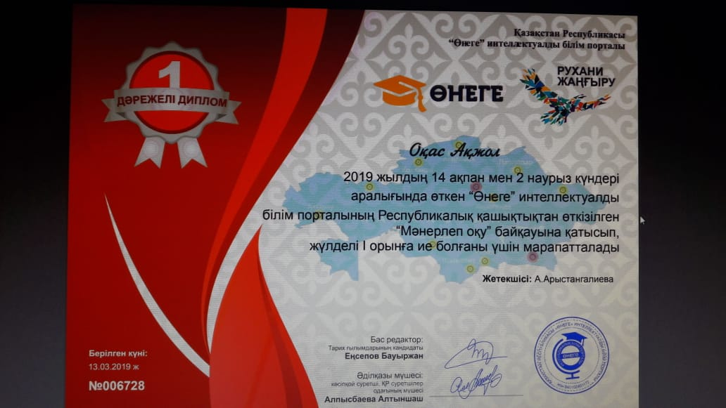
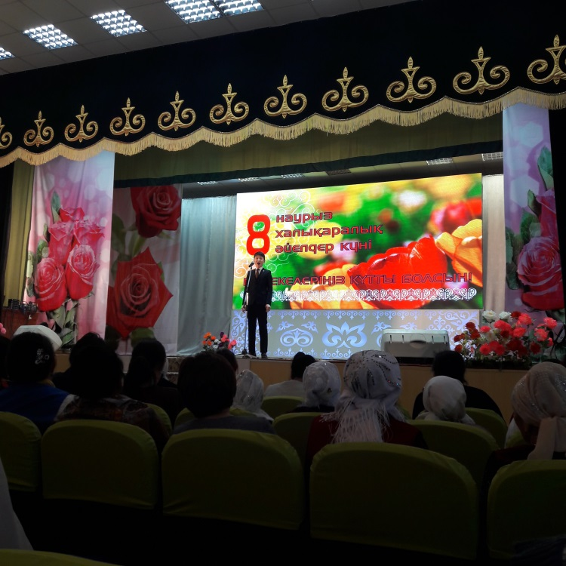
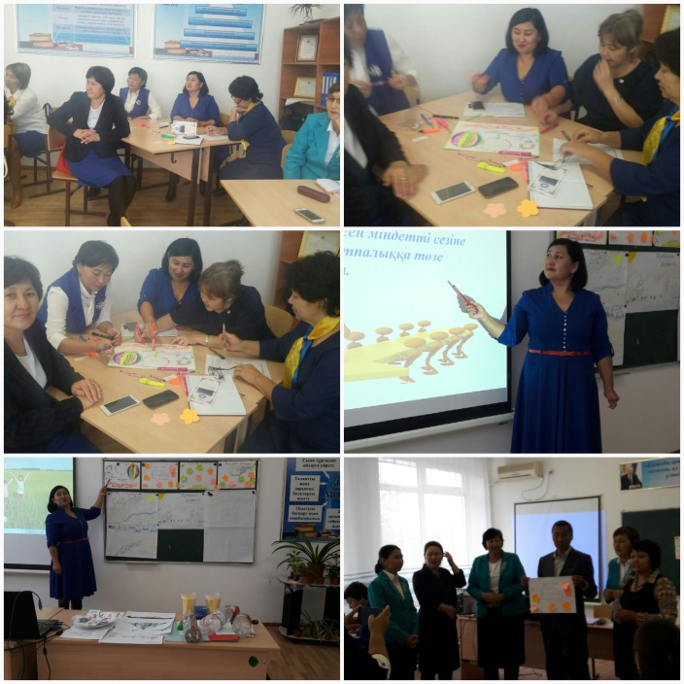

Оқас Ақжол
Республикалық ,
облыстық байқаулар
жүлдегері
Халықаралық форум
Дипломы

